Slide 1
Count even length binary sequences with same sum of first and second half bits
https://www.geeksforgeeks.org/count-even-length-binary-sequences-with-same-sum-of-first-and-second-half-bits/
정혜진

Slide 2
1. 문제 정의
Given a number n, find count of all binary sequences of length 2n such that sum of first n bits is same as sum of last n bits.
주어진 수 n을 가지고, 짝수 길이(2n)의 이진수이면서
반으로 나눴을 때, 왼쪽과 오른쪽의 합이 같은 이진수의
경우의 수를 구하는 문제

Slide 3
2. 예시
Input : n=1 -> length: 2
00, 11
Output : 2
Input : n=2 -> length: 4
0000, 1111, 0101, 0110, 1010, 1001
Output : 6

Slide 4
3. 문제 풀기
3가지 부분 문제로 나눠서 푼다.
1) 처음과 끝 비트가 같을 때
나머지 비트들도 반으로 나눠졌을 때, 각 합이 같아야 한다.
2) 처음 비트가 0, 끝 비트가 1 일 때
나머지 비트들이 반으로 나눠졌을 때, 왼쪽 합이 오른쪽 합보다 1 커야한다.
3) 처음 비트가 1, 끝 비트가 0 일 때
나머지 비트들이 반으로 나눠졌을 때, 왼쪽 합이 오른쪽 합보다 1 작아야 한다.

Slide 5
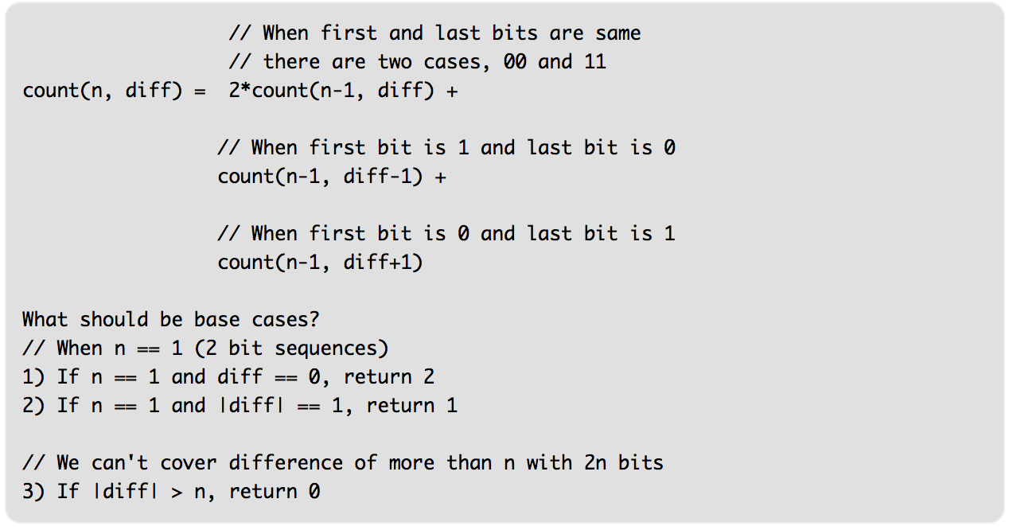
3. 문제 풀기
diff is difference between sums of first n bits
and last n bits i.e., dif = (Sum of first n bits) -
(Sum of last n bits)

Slide 6
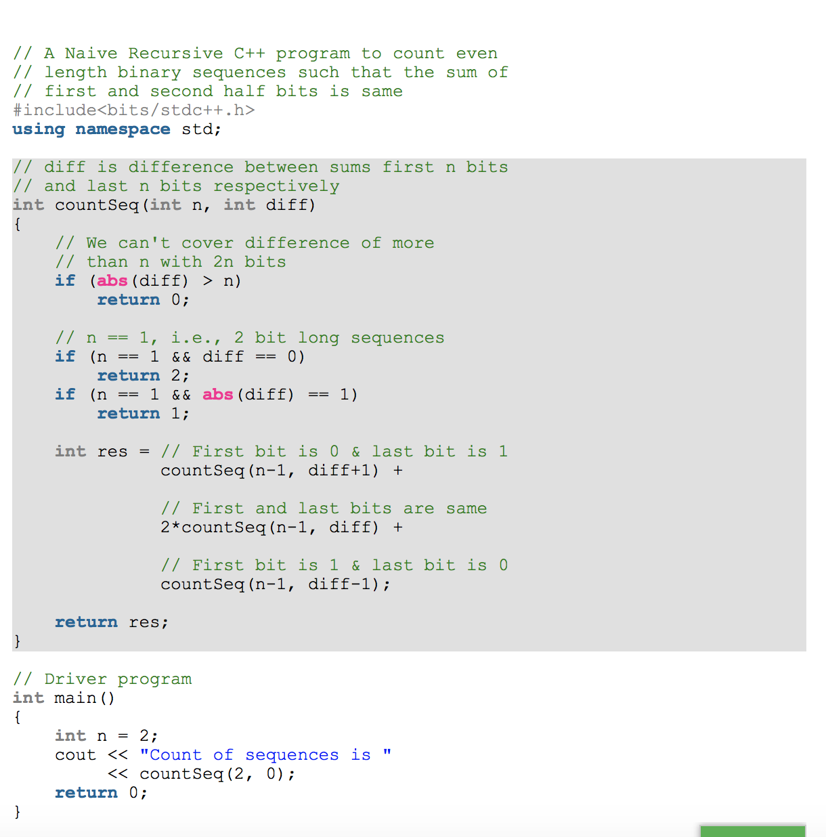

Slide 7
DP로 풀기

Slide 8
4. 정리

